Slide 1

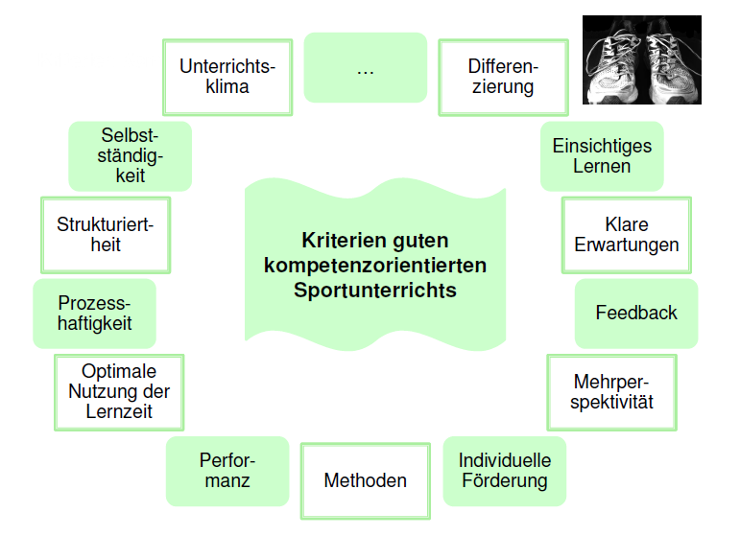
Vom Bildungsplan zum Unterricht
  Leitgedanken
  Standards
  Kompetenzen
  Handlungsfelder
Schul-/Kerncurriculum
Jahresplanung
Unterricht
Unterrichtsstunde
Unterrichtsphase
Unterrichtseinheit
Unterrichtvorhaben
Unterrichts-planung
ZPG Sport 2011

Slide 2
Vom Bildungsplan zum Unterricht
  Leitgedanken
  Standards
  Kompetenzen
  Handlungsfelder
Schüler
Schul-/Kerncurriculum
Unterrichts-planung
Unterricht
Fachschaft
Team/ Lehrer (Schüler)
Lehrer/ Schüler

